Slide 1
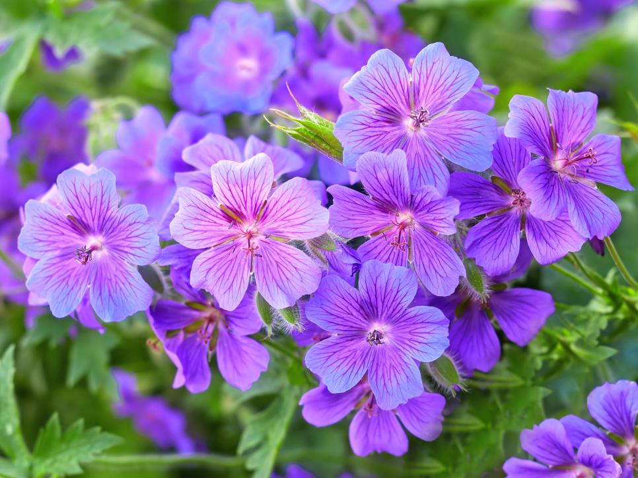
সবাইকে শুভেচ্ছা

Slide 2
শিক্ষক পরিচিতি
নামঃমমতাজ জাহান ঊষা
পদবীঃ সহকারী শিক্ষক
বিদ্যালয়ের নামঃরামনগর নবারুন সঃ প্রাঃবিঃ ।
দাগনভূঞা,ফেনী ।

Slide 3
পাঠ পরিচিতি
শ্রেণীঃদ্বিতীয়
বিষয়ঃবাংলা
পাঠঃখামার বাড়ির পশুপাখি
পাঠ্যাংশঃ[গ্রামের নাম সোনাইমুড়ি--------ওড়াওড়ি করে]

Slide 4
শিখনফল
শোনাঃ ১.২.১-পাঠের অন্তর্গত ছোট ছোট বাক্য শুনে বুঝতে পারবে।
৩.৪.১-পরিচিত পশুপাখি সম্পর্কে শুনে বুঝতে পারবে।
বলাঃ ১.১.২-বাক্যস্থিত শব্দে ব্যবহৃত বাংলা যুক্তবর্ণের ধ্বনি স্পষ্ট
ও শুদ্ধভাবে বলতে পারবে।
১.২.১- কোনো বিষয়ে প্রশ্ন করতে ও প্রশ্নের উত্তর দিতে
পারবে।
পড়াঃ ১.৩.১-যুক্তব্যঞ্জন পড়তে পারবে।
১.৪.১-পাঠ্যপুস্তকের বাক্য প্রমিত উচ্ছারণে পড়তে পারবে।
লিখাঃ ১.৪.১-যুক্তব্যঞ্জন ভেঙ্গে লিখতে পারি।
১.৬.১-পাঠে ব্যবহৃত শব্দ দিয়ে বাক্য লিখতে পারবে।

Slide 5
এসো একটি মজার ছড়া দেখি।

Slide 6
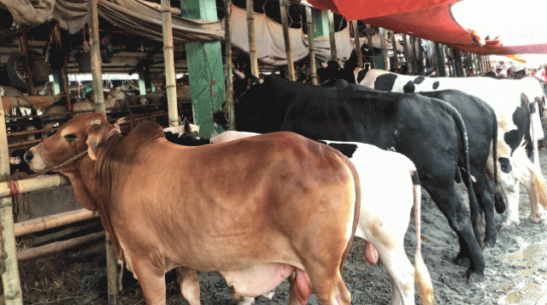
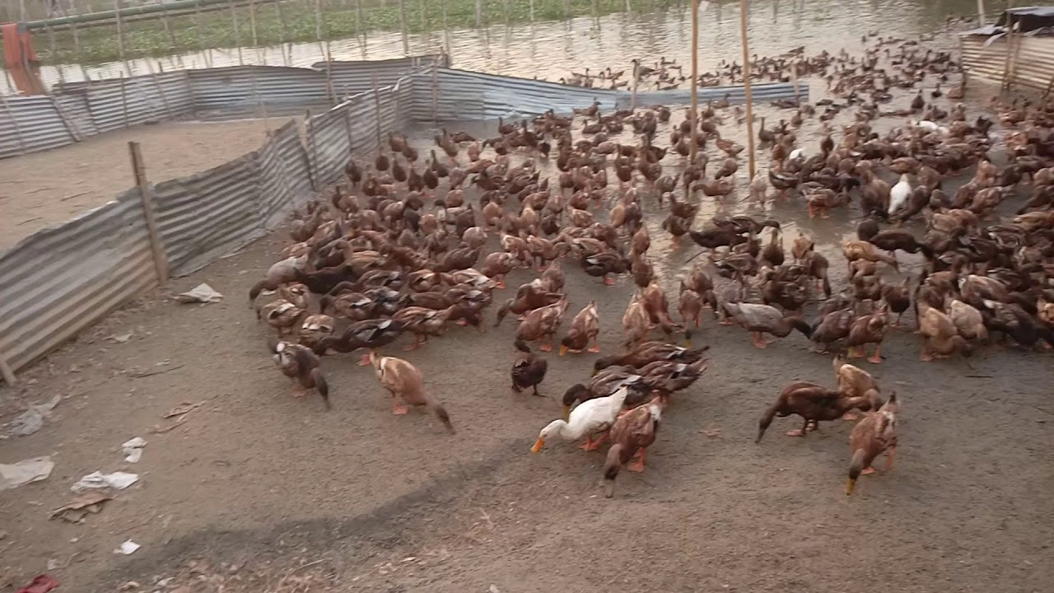
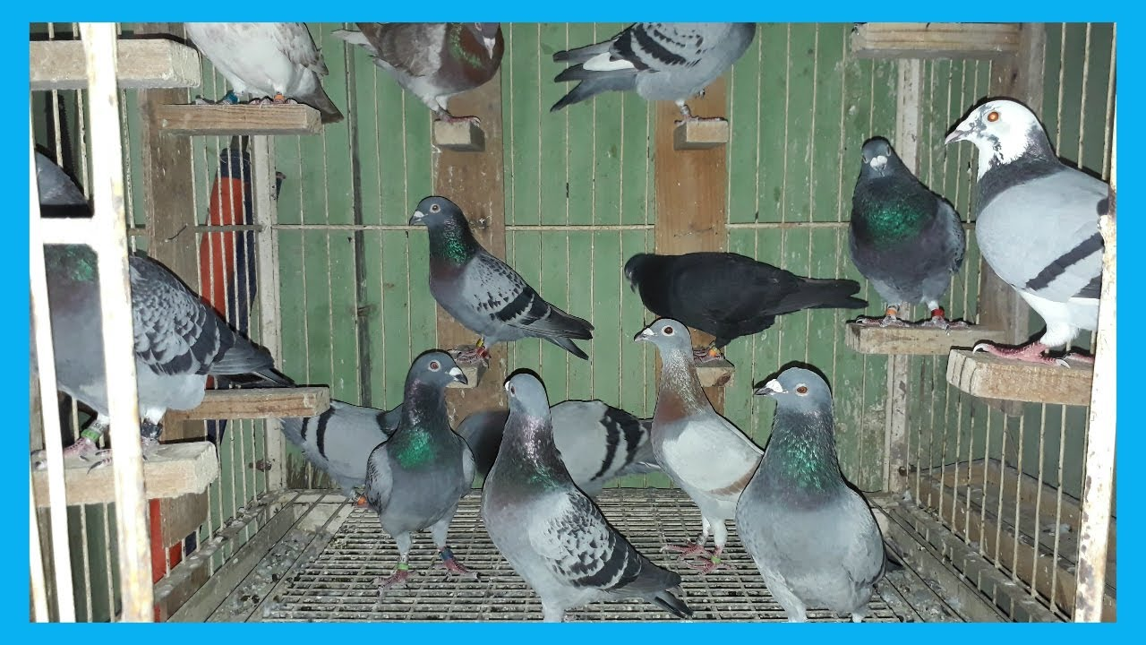
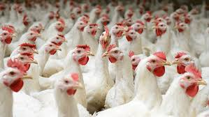
আমরা আরও কিছু ছবি দেখি ।

Slide 7
পাঠ শিরোনাম
খামার বাড়ির পশুপাখি

Slide 8
উপস্থাপন
শিক্ষকের পাঠ।
শিক্ষার্থীর সরব পাঠ।

Slide 9
ছবিতে কি দেখা যায়?
উত্তরঃকবুতর ও গরু দেখা যায়।

Slide 11
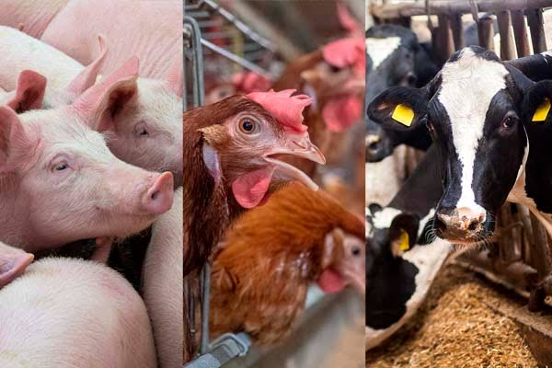
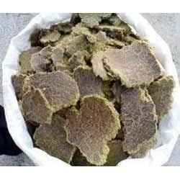
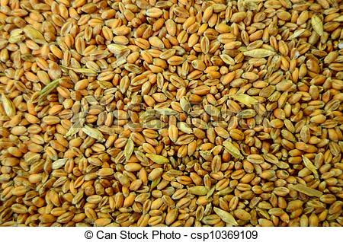
নতুন শব্দ বাছাই।
খামার-
খইল-
ভুষি-
দানা-
পশু রাখা বা ফসল ফলানোর জায়গা।
গরুর খাবার।
পশুর খাবার।
কবুতরের খাবার।

Slide 12
যুক্ত ব্যঞ্জন খুজে বের করো।
গ্রাম
হাম্বা
গ্র
গ
র-ফলা
ম্ব
ম
ব
দ্ব
দ
ব
দ্বিতীয়

Slide 13
দলীয় কাজ
নিচের শব্দ গুলো দিয়ে বাক্য তৈরি কর।
সখ-
গাভী-
বেলা-
গনিমিয়া সখ করে কবুতর পোষেন।
গাভী হাম্বা হাম্বা করে ডাকে।
দিনের বেলা গরু গুলো মাঠে চরে।

Slide 14
মূল্যায়ন
১. গ্রামের পাশের নদীটির নাম কি ছিল?
উত্তরঃগ্রামের পাশের নদীটির নাম তিতাস নদী।
২. রিতা কবুতরকে কি খেতে দেয়?
উত্তরঃগম ও মটর খেতে দেয়।

Slide 15
বাড়ির কাজ
পঠিত পাঠ্যাংশটুকু বাড়ি থেকে লিখে আনবে।

Slide 16
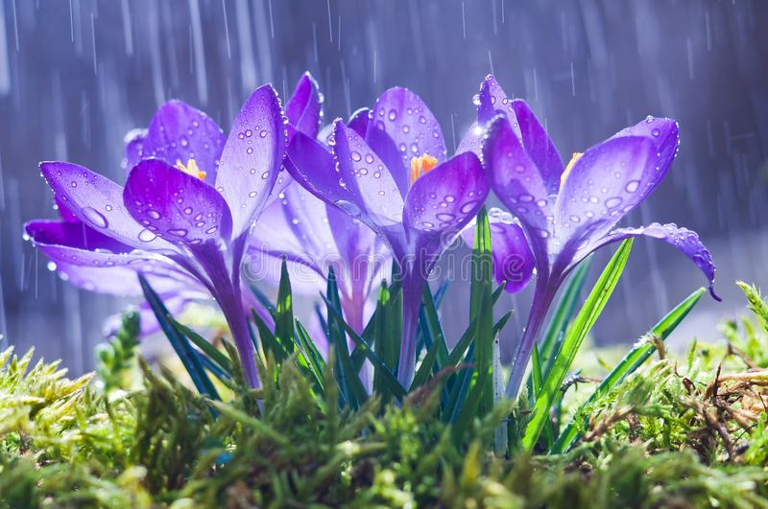
ধন্যবাদ

